Slide 1
金融業的數位化與普惠金融策略
致理資管課程第三方支付業師教學
講師：陳君綺
日期：114年3月20日

Slide 2
課程大綱
週次 | 上課時間 | 上課內容
Week1 (3/13) | 9:30~11:30 11:30~12:00 | 第三方支付的定義與市場應用 統一超商第三屆商業競賽進度檢視
Week2 (3/20) | 9:30~11:30 11:30~12:00 | 金融業的數位化與普惠金融策略 統一超商第三屆商業競賽進度檢視
Week3 (3/27) | 9:30~11:30 11:30~12:00 | 風險管理與商業機運 統一超商第三屆商業競賽進度檢視
Week4 (4/24) | 9:30~12:00 | 一站式數據服務的價值與應用
Week5 (5/1) | 9:30~12:00 | 麻布記帳與凱基銀證服務的整合
Week6 (5/8) | 9:30~12:00 | 期中報告: 第三方支付還可以如何使用?
Week7 (5/15) | 9:30~12:00 | 校外教學「台灣股票博物館」 地址: 台北市松山區復興北路365號

Slide 3
本週教學大綱
普惠金融簡介
個案分析1_運用電信行動身分認證辦理普惠金融業務 & 課堂討論
個案分析2_透過普惠金融讓計程車司機得以獲得銀行融資服務 & 課堂討論
統一超商第三屆商業競賽進度檢視

Slide 4
普惠金融簡介

Slide 5
「普惠金融」發展背景
Recap W1_第三方支付的定義與市場應用:
第三方支付是由非銀行金融機構(例如: LinePay、ApplePay)所提供的支付服務，消費者與商家之間可以進行資金交易，而不需直接透過銀行或傳統金融機構。
支付平台為中介角色，處理資金轉移、交易授權、風險管理等功能，提升支付的便利性、安全性與效率。
But…現況是：
除了住在都市、家裡環境較佳、社經地位中上的人外，
還有很大一部分是屬於偏鄉農村/深山、低收入、教育水平較低的弱勢群體，對於金融服務十分陌生、求助無門
政府的行動方案：
為了讓弱勢群體能享有基本的金融服務，降低一般大眾與弱勢群體間的差距，因此開始推行「普惠金融」政策
服務範圍廣泛：服務對象包括低收入群體、農村居民、小微企業等。
可負擔性：降低金融服務成本，使更多人能夠負擔。
可持續性：金融機構需兼顧社會責任與商業可行性，確保長期運營。
科技賦能：利用數位科技（如行動支付、區塊鏈、人工智慧）提升金融服務的可及性與效率。
Takeaway普惠金融：不是以營利為導向，促進公共利益

Slide 6
「普惠金融」發展背景
政府想要推行普惠金融，HOW？ 現有的政府服務中，有哪些全台灣的服務覆蓋率高達95%以上？
Ans: 身分證、健保卡、手機...
政府最終考量了便利性後，選擇透過「手機」來服務來達到普惠金融的目的，讓弱勢群體可以透過手機來享有基本的金融服務

Slide 7
「普惠金融」的服務範疇
類型 | 服務範疇 | Before | After
台灣已有 金融服務 | 數位支付(行動支付與電子錢包) | 現金 | Linepay、Applepay
 | 數位金融 | 臨櫃開立實體存款、申辦貸款等 | 線上開立數位存款、申辦數位貸款等
 | 風險管理 | 聯徵/信用分數(JCIC Score、FICO Score) | 透過API與銀行/公部門及時交換數據， 並透過線上信用評分系統即時計算
 | 個資管理 | 客戶資料僅在金融機構內流通 | 客戶資料在金融機構與商家(食、衣、住、行、育、樂)間頻繁流通
台灣未有 金融服務 | 數位資產與去中心化金融(DeFi) | NA | 使用中央發行的數位貨幣與穩定幣來進行支付

Slide 8
個案分析1_ 「運用電信行動身分認證辦理普惠金融業務」

Slide 9
貸款申辦流程優化
4.由電信通路
導客

Slide 10
普惠金融的實際成效
創新項目 | 解決流程痛點 | 優化方式及成效
1. 創新數位身分認證 | 節省身份認證的時間 | 持手機即可無縫完成身份認證，手機可直接與電信核心系統連結
2. 實現客戶資料可攜權 | 節省填寫申請表單的時間 | 預載中華電信資料＋OCR影像識別技術，填寫欄位由25簡化成10個，客戶僅需檢視及確認，即可帶入資料
3.實現普惠金融 | 弱勢群體也可向銀行申請貸款 | 過往弱勢群體，銀行多列為拒絕往來戶，當有貸款需求，不容易取得銀行撥貸，因而轉往不正當的借款管道進行借款; 透過電信資料協助銀行對弱勢群體進行評分後，提高銀行對客戶的風險辨識度，弱勢群體較有機會取得銀行撥貸
4.由電信通路導客 | 擴大服務對象及提升滿意度 | 透過電信通路導客，非本銀行的熟客有可能被行銷訊息打到，因而進線申請貸款(成功撥貸363件)，甚至跨售信用卡(成功發卡716件) 對於弱勢群體及本銀行新戶，整體滿意度達95分(滿分100分)
在實現普惠金融時，如何整併銀行內部資料及第三方資料(例如：電信資料)，
提高銀行對客戶的風險辨識度，將於「W4-風險管理與商業機運」進行討論
QA/回家作業：電信資料中，有哪些資料可協助銀行辨識客戶的風險？

Slide 11
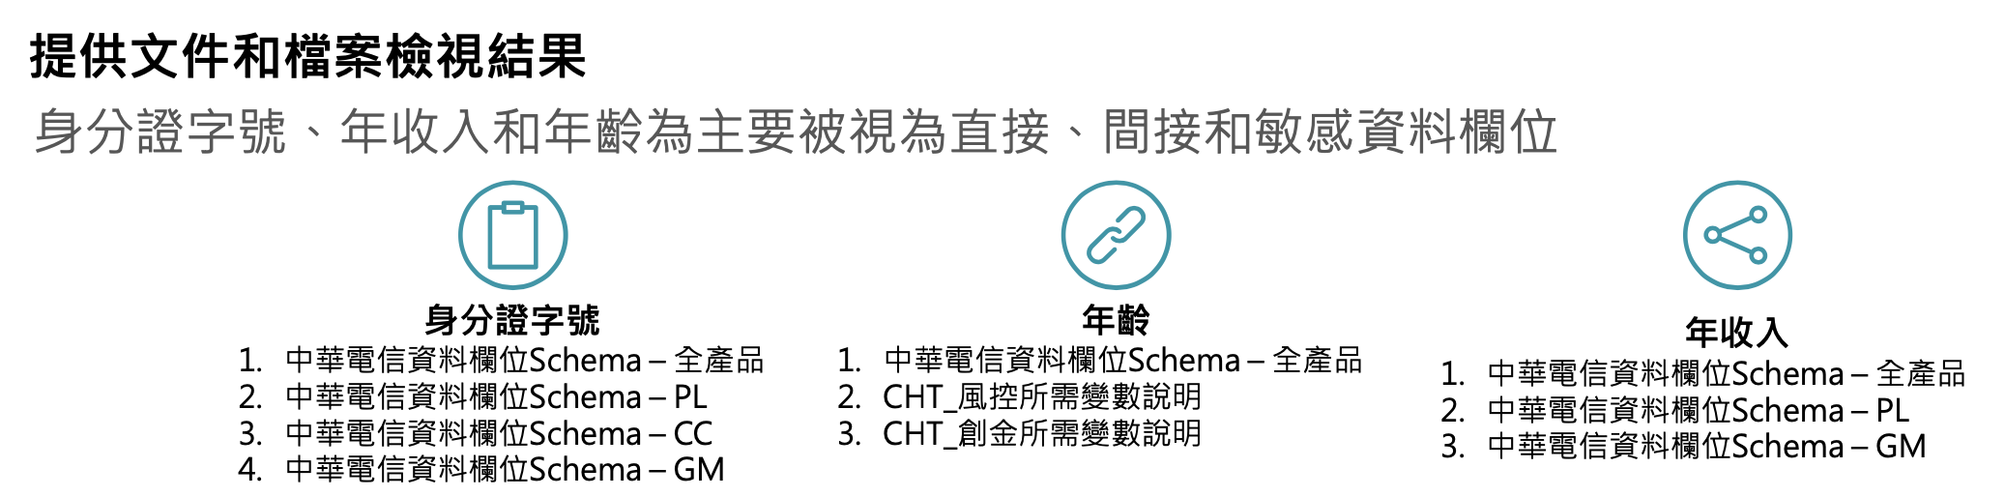
普惠金融下如何進行個資保護
個資需要和哪些單位交換
1. 銀行
2.電信業
3.聯徵中心

Slide 12
去識別化程度與再識別風險
加拿大結構式數據的去識別化指引(De-identification Guidelines for Structured Data)中揭示：
去識別化的程度需要與開放數據集所涉及的再識別風險水平成正比關係。被發放的數據遭受再識別的風險越高，所需進行的去識別化程度就越大。 (殺雞不要用牛刀)
要確定數據集遭受再識別的風險(或臨界值)的可接受水平，必須評估數據集的發放會導致個人私隱受侵犯的程度，有關評估結果通常應是處於“低”、“中”或“高”範圍內的定性值。 (加密程度需可進行量化)
評估再識別風險時，應考量:
資料敏感性
資料範圍及/或細節
涉及個人數目
在違法或不當使用的情況下，對個人造成的潛在傷害或損害
資料是否在個人在幾乎沒有私隱保護的期望下，被要求提供
或自發提供
HOW to DO??
1. 資料群組化，避免單一資料過於獨特，
客戶直接被識別出來
2.整份群組化的資料，交叉比對各個組合
的樣本數，不宜過少

Slide 13
個案分析2_ 「透過普惠金融讓計程車司機得以獲得銀行融資服務」

Slide 14
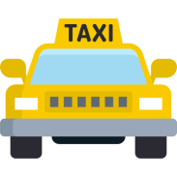

計程車司機的客戶樣態
變數名稱 |  | 佔比(%)
性別 | 男性 | 96%
 | 女性 | 4%
居住地 | 北部 | 65%
 | 中部 | 20%
 | 南部 | 16%
工作年資 | <=6.5 | 78%
 | >6.5 | 22%
年收入 | <=34.5 | 61%
 | >34.5 | 39%
台灣大車隊的司機主要由一群…
男性、平均年齡約49歲且主要居住在北部地區的司機所組成。
這群司機普遍的工作年資小於6.5年且年收入低於34.5萬。

Slide 15
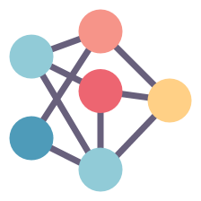




透過普惠金融讓計程車司機得以獲得銀行融資服務
創新解決方案 — 善用第三方數據建模
司機跑車資料
計程車司機借貸痛點
載客趟數
里程數
現金收入
現金流
服務評價
司機服務評等模型
缺乏與銀行信用往來紀錄
跟銀行借不到錢
模擬收入
信用評等
求助地下錢莊
藍海市場
普惠金融
ＴＡＸＩ

Slide 16

Thanks for
Your Listening

